Slide 1
আজকের পাঠে সবাইকে স্বাগত…

Slide 2
পরিচিতি
আকলিমা আক্তার
সহকারী শিক্ষক(আইসিটি)
তারাটি উচ্চ বিদ্যালয়
তারাকান্দা-ময়মনসিংহ
E-mail:absarmiasarker@gmail.com

Slide 3
পাঠ পরিচিতি
শ্রেণি:অষ্টম
বিষয়:বাংলাদেশও বিশ্বপরিচয়
অধ্যায়:দশম
বাংলাদেশের সামাজিক সমস্যা
সময়:৫০ মিনিট
তারিখ:১৮/৩/২০২১

Slide 4
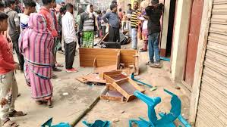
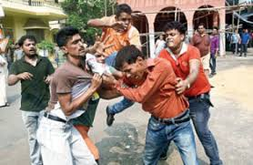
ছবিতে কি দেখতে পাচ্ছি
ভাংচুর
মারপিট করা

Slide 5
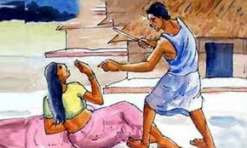
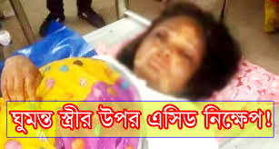
ছবিতে কি দেখতে পাচ্ছি
নারী নির্যাতন
এসিড নিক্ষেপ

Slide 6
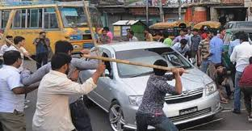
আজকের পাঠ
কিশোর অপরাধ

Slide 7
শিখনফল

Slide 8
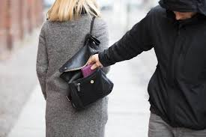
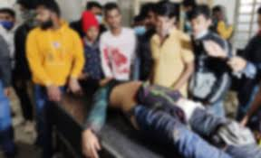
কিশোর অপরাধের ধারণা
পকেটমারা
খুন
কিশোর অপরাধীরা সাধারণত যেসব অপরাধ করে থাকে সেগুলো হল চুরি,খুন,জুয়া খেলা,স্কুল পালানো, বাড়ি থেকে পালানো,পরীক্ষায় নকল করা,বিদ্যালয় ও পথেঘাটে মেয়েদের উত্যক্ত করা,এসিড নিক্ষেপ,নারী নির্যাতন,অশোভন ছবি দেখা,মাদক গ্রহণ ইত্যাদি।আমাদের দেশের কিশোর অপরাধীরা ও সাধারণত এ ধরণের অপরাধের সঙ্গে জড়িত থাকে।

Slide 9
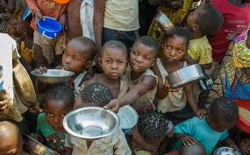
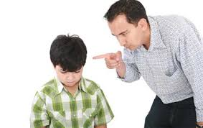
কিশোর অপরাধের কারণ
দারিদ্র
অভিভাবকের অতিরিক্ত শাসন
আমাদের দেশে কিশোর অপরাধের অন্যতম প্রধান কারণ দারিদ্র।দরিদ্র পরিবারের কিশোরদের অনেক ইচ্ছাই অপূর্ণ থেকে যায়।এর ফলে তাদের বাড়ে হতাশা এবং এ হতাশাই তাদের অপরাধের দিকে ঠেলে দেয়।সুস্থ পারিবারিক জীবন ও সুষ্ঠু সামাজিক পরিবেশের অভাবেও শিশু কিশোররা অপরাধী হয়ে উঠতে পারে।বাড়ির বাইরে বা কর্মস্থলে অতি ব্যস্ততার কারণে মাতাপিতার পক্ষে তাঁদের সন্তানদের যথেষ্ট সময় দিতে না পারা,আদর যত্নের অভাব,মাতাপিতার অকাল মৃত্যু, বা বিবাহবিচ্ছেদ এমনকি অভিভাবকদের অতিরিক্ত শাসনের কারণে অনেক কিশোর অপরাধী হয়ে ওঠে।মাতাপিতার মধ্যকার জটিল সম্পর্ক ও তাঁদের খারাপ সম্পর্ক অনেক সময় কিশোর কিশোরিদের অপরাধ প্রবণ করে তোলে।সংসারত্যাগী, অপরাধী, দুশ্চরিত্র এবং অযোগ্য ও উদাসীন,মাতাপিতার সন্তানরাও পরিবারে অসংযত আচরণ করে এবং পরে অপরাধী হিসেবে বেড়ে উঠে।

Slide 10
একক কাজ
কিশোর অপরাধ কী?

Slide 11
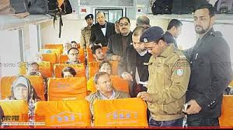
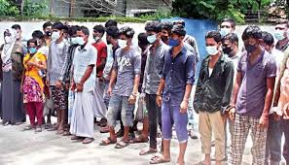
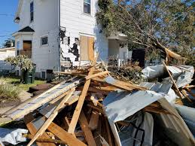
কিশোর অপরাধের প্রভাব
বাংলাদেশের কিশোররা সাধারণত যেসব অপরাধ করে তার মধ্যে রয়েছে চুরি ,ডাকাতি,পকেটমার,বিনা টিকেটে ভ্রমণ,মানুষ,দোকানপাট,বাড়িঘর ও যানবাহনের উপর হামলা ভাংচুর, এছাড়া কিশোর অপরাধিরা অনেক সময় দল বেধেঁ ডাকাতি করে এ রকম কিশোর অপরাধিদের পারিবারিক শান্তি বিনষ্ট হয় ।

Slide 12
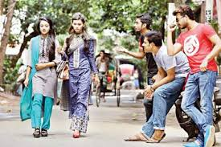
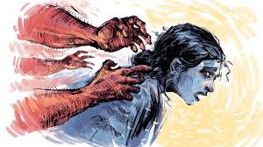
কিশোর অপরাধের প্রতিরোধ

Slide 13
জোড়ায় কাজ
কি কি কারণ শিশু কিশোরদের অপরাধী করে তোলে? উল্লেখ কর ।

Slide 14
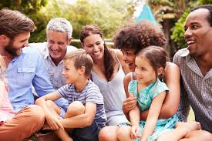
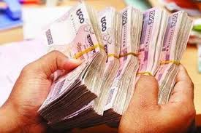
প্রতিরোধের উপায়
অভিভাবক সচেতনতা ও দায়িত্ব:কিশোরদের অপরাধ প্রবণতার ধরণ সম্পর্কে মাতাপিতা ও পরিবারের বয়োজ্যেষ্ঠরা যদি সচেতন থাকেন তাহলে তাঁরা সহজেই কিশোরদের অপরাধ থেকে দূরে রাখতে বা সে পথ থেকে সরিয়ে আনতে পারেন।এজন্য পরিবারের সন্তানদের সুস্থ মানসিকবিকাশের উপযুক্ত পরিবেশ সৃষ্টি করে দিতে হবে।তাদের চলাফেরার উপর নজর দিতে হবে।তাদের বন্ধু ও সাথীদের বিষয়ে খোঁজ খবর রাখতে হবে।সন্তানদের সাথে সহজ ও স্বাভাবিক সম্পর্ক রাখতে হবে।
আর্থ সামাজিক কর্মসূচি:কিশোরদের অপরাধ প্রবণতার একটি প্রধান কারণ পরিবারের দারিদ্র।সেজন্য অভিভাবকদের জন্য কর্মসংস্থানের সুযোগ সৃষ্টি ও পরিবারের আর্থিক অবস্থার উন্নতি ঘটাতে হবে।এ ব্যাপারে সরকার এবং বিভিন্ন বেসরকারি সংস্থাকে এগিয়ে আসতে হবে।

Slide 15
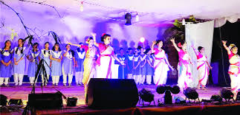
শিক্ষার সুযোগ: সকল শিশু কিশোরকে প্রাতিষ্ঠানিক শিক্ষার আওতায় আনতে হবে।এতে তারা একদিকে শিক্ষার প্রভাবে সুস্থ সুন্দর জীবনে আগ্রহী হবে।অন্যদিকে শিক্ষা প্রতিষ্ঠানের পরিবেশ তাদেরকে অপরাধ থেকে দূরে রাখবে।
চিত্তবিনোদন: শিশুকিশোরদের মানসিক বিকাশের জন্য পাড়া ও মহল্লায় পাঠাগার,ব্যায়ামাগার প্রভৃতি স্থাপন করা প্রয়োজন।এছাড়া বিদ্যালয়,মাদ্রাসা ও আবাসিক এলাকায় খেলার মাঠ থাকতে হবে।শিশুদেরকে সব রকম খারাপ কাজ থেকে বিরত রাখতে হবে।টেলিভিশনে ও অন্যান্য মাধ্যমে তাদেরকে জ্ঞান বিজ্ঞান ও তথ্যমূলক এবং সুস্থ আনন্দদায়ক দেশি ও বিদেশি ছায়াছবি দেখানোর ব্যবস্থা করতে হবে।অশোভন ছবি প্রদর্শন এবং প্রকাশনা সম্পূর্ণভাবে বন্ধ করে দিতে হবে।শিশুশ্রম নিষিদ্ধ করতে হবে। শিশু কিশোরেরা যেন খারাপ সংস্পর্শে না পড়ে সে ব্যাপাএ তাদের নিজেদের যেমন সতর্ক থাকতে হবে তেমনি অভিভাবকদেরও এ ব্যাপারে সব সময় সজাগ দৃষ্টি রাখতে হবে।

Slide 16
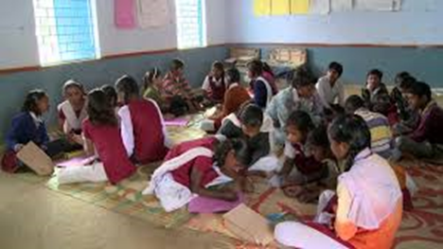
দলগত কাজ
দল-ক
কিশোর অপরাধের প্রতিকারের উপায় বর্ণনা কর।
দল-খ
কিশোর
অপরাধের প্রভাব বর্ণনা কর।

Slide 17
মূল্যায়ন
১ কিশোর অপরাধের উদাহরণ দাও ।
২মা বাবার কারণে কীভাবে সন্তান অপরাধী হয় ?
৩ বস্তির শিশুরা কীভাবে অপরাধী হয় ?
৪ কিশোর অপরাধ এর ফলে সমাজে কী ক্ষতি হয় ?
৫ কত বৎসর বয়সে কিশোর কিশোরী হয় ?

Slide 18
মূল্যায়ন
১ আমাদের দেশে কিশোর অপরাধের প্রধান কারণ কি
ক দারিদ্র
খ আদর যত্নের অভাব
গ বিবাহ বিচ্ছেদ
ঘ চিত্তবিনোদনের অভাব
নিচের অনুচ্ছেদটি পড়
তারিক মাতা পিতার আদরের সন্তান।ইদানিং সে ধূমপান করে ।
তারিকের আচরণে কোনটি প্রকাশ পায়?
ক শিশু অপরাধ
খ কিশোর অপরাধ
গ নিঃসঙ্গতা
ঘ অসহায়ত্ব

Slide 19
বাড়ির কাজ
কিশোর অপরাধ রোধে কী কী কাজ করা যেতে পারে তা লিখে আনবে।

Slide 20
ধন্যবাদ
This Photo by Unknown Author is licensed under CC BY-SA

